Slide 1

《计算机操作系统》
主讲教师：黄 华
电子邮件：hhua@bjtu.edu.cn
制 作 人：黄 华
制作单位：北京交通大学计算机学院
北京交通大学计算机学院

Slide 2
教材
计算机操作系统(第3版) 汤小丹等
西安电子科技大学出版社，2007
参考资料
计算机的心智：操作系统之哲学原理，邹恒明，机械工业出版社，2009
30天自制操作系统，川合秀实，周自恒等译，人民邮电出版社，2012
操作系统实用教程：螺旋方法，Ramez Elmasri et al，机械工业出版社，2010
现代操作系统(3rd)，Tanenbaum，陈向群等译，机械工业出版社，2009
Windows操作系统原理(2nd)，陈向群等，机械工业出版社，2004
操作系统－精髓与设计原理(7ed)，William Stallings，电子工业出版社，2012
操作系统概念(7ed)，Abrahan Silberschatz，高等教育出版社，2011
自己动手写操作系统，于渊，电子工业出版社，2005
计算机操作系统教程(3rd)，张尧学等，清华大学出版社，2012
北京交通大学计算机学院

Slide 3
课程安排
课程安排
  理论：48学时
  实践：16学时
    5、6、8、9、11、11、13、15教学周 周二（8:00-10:00）暂定
    实验一为文件系统实验，持续整个学期，其他实验期限为2-4周
考试
  形式：闭卷
  构成：平时成绩＋实验成绩＋卷面成绩
北京交通大学计算机学院

Slide 4
关于课程及其学习方法
课程特点
  理论性和实践性都很强
学习方法
有效而愉快地学习
从感性到理性
暂时的错误并不可怕
实践➔遇到问题➔解决问题➔再实践
只要用心，就没有学不会的东西
一定要听课
慎审地学教材
北京交通大学计算机学院

Slide 5
第一章 操作系统引论
1.0 计算机系统
1.1 操作系统的目标和作用
1.2 操作系统的发展过程
1.3 操作系统的基本特性
1.4 操作系统的主要功能
1.5 操作系统的结构设计
1.6 常见操作系统介绍
北京交通大学计算机学院

Slide 6
1.0 计算机系统 (CS)
1 定义
能被用户使用的全部硬件资源和软件资源的总称
user
人
user
软 件
口诀
DB
MS
比喻
裸机
OS
北京交通大学计算机学院

Slide 7
1.0 计算机系统 (CS)
2 软件
软件 = 程序 + 文档
  学术含义：
  个体含义——CS中某个程序及其文档
    整体含义——特定CS所有上述含义的总称
    学科含义——在研究、开发、维护和使用前述含义下的
    软件所涉及的理论、方法和技术而构成的
    学科。规范的名称应为软件学，但通常也
    称为软件。
北京交通大学计算机学院

Slide 8
1.0 计算机系统 (CS)
  软件分类
  系统软件——最靠近硬件的一层，其他软件
通过它发挥作用。特点是与具
体应用领域无关。操作系统是
系统软件中的第一层软件。
应用软件——特定应用领域的专用软件
北京交通大学计算机学院

Slide 9
1.0 计算机系统 (CS)
注意
技术概念会不断更新、充实
例1. CS = 硬件 + 软件 + 用户（人、机器、计算机）
例2. 媒体
80年代前，指磁带和磁盘
90年代前，还指声、像、图、文
现在，包括：感觉媒体、表示媒体、表现媒体、
存储媒体和传输媒体
北京交通大学计算机学院

Slide 10
1.1 操作系统的目标和作用
1.1.1 操作系统的目标
1.1.2 操作系统的作用
1.1.3 推动操作系统发展的主要动力
北京交通大学计算机学院

Slide 11
1.1.1 操作系统的目标
方便性
  提供用户接口，使计算机系统更方便使用
有效性
  通过有效管理和分配软、硬件资源及合理组织计算机工作流程来改善资源利用率、提高系统吞吐量
可扩充性
  计算机硬件和体系结构的迅猛发展，要求操作系统便于功能扩充和修改
开放性
  实现应用程序的可移植性和互操作性
  在不同厂家、不同类型的计算机组成的网络环境下实现应用软件的集成
北京交通大学计算机学院

Slide 12
1.1.2 操作系统的作用
1.用户与计算机硬件系统之间的接口
应用程序
命令
图标、窗口
系统调用
操作系统
计算机硬件
操作系统
1) 命令方式（操作系统外壳） 2) 程序调用方式
键盘输入 一对一 一对一
3) 图形、窗口方式
一对多
北京交通大学计算机学院

Slide 13
1.1.2 操作系统的作用
2 计算机系统资源的管理者
管理内容
  资源的分配、回收和访问操作
  记录资源的当前状态（数量和使用情况）、管理策略（共享、保护及用户权限）
管理目标
  提供简单的使用方式
  有效、公平、安全地运行
  防止死锁
北京交通大学计算机学院

Slide 14
1.1.2 操作系统的作用
3 用作扩充机器（或虚拟机）
在裸机上添加处理机管理、存储管理、设备管理、文件管理、作业管理、图形用户接口等功能，使计算机系统功能显著增强、使用更为方便
北京交通大学计算机学院

Slide 15
1.1.2 操作系统的作用
4.其他观点
操作系统是 Manager
—— 为用户提供最基本的公共服务
HOTEL 方便客人，提高客房利用率
计算机 方便用户，提高资源利用率
北京交通大学计算机学院

Slide 16
1.1.3 推动操作系统发展的主要动力
不断提高计算机资源利用率和系统性能的需要
方便用户使用计算机的需要
手工操作——批处理——分时
适应器件不断更新换代的需要
电子管(46-58)——晶体管(58-64)——IC(64-74)——LIC(74--)
适应计算机体系结构不断发展变化的需要
单机——NET NETOS
单CPU——多CPU 多CPUOS
北京交通大学计算机学院

Slide 17
1.2 操作系统的发展过程
1.2.1 无操作系统的计算机系统
1.2.2 单道批处理系统
1.2.3 多道批处理系统
1.2.4 分时系统
1.2.5 实时系统
1.2.6 微机OS的发展
北京交通大学计算机学院

Slide 18
1.2.1 无操作系统的计算机系统
1 人工操作方式
1946 年第一台计算机 ENIVAC ~ 50年代中期
工作方式
工作特点
  程序员必须熟悉每条指令功能
  CPU 等待人工操作
输入设备
主 机
输出设备
台制控
北京交通大学计算机学院

Slide 19
1.2.1 无操作系统的计算机系统
1 人工操作方式
缺点
  用户使用不方便
  资源浪费：人-机矛盾；CPU-I/O矛盾
  机器速度 运行时间 人工时间 人工/机器比 CPU效率
  1万次/sec 1h 3m 1:20 95%
  100万次/sec 36s 3m 5:1 17%
  原因：人慢，CPU快，当CPU速度提高时，矛盾更突出
北京交通大学计算机学院

Slide 20

1.2.1 无操作系统的计算机系统
2 脱机输入/输出方式
  工作方式
输入设备
外围机
磁盘
主机
外围机
输出设备
主要特点
  用高速的I / O设备代替低速的I/O设备
  I/O设备和CPU还是串行工作
北京交通大学计算机学院

Slide 21
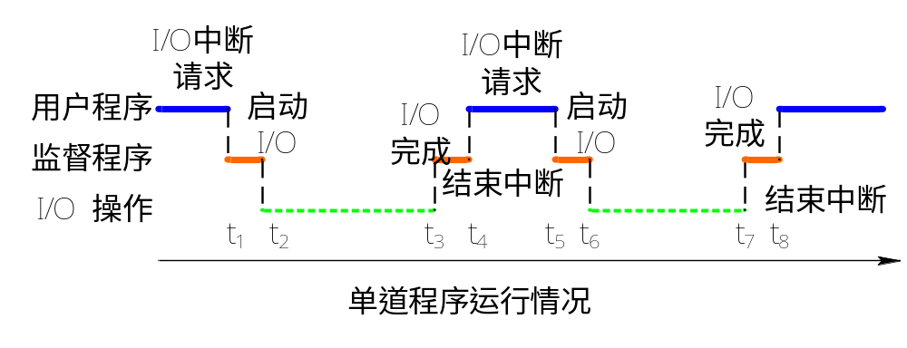
1.2.2 单道批处理系统
1 单道程序运行情况
北京交通大学计算机学院

Slide 22
1.2.2 单道批处理系统
2 单道批处理系统的特征
自动性
  磁带上的一批作业能自动地逐个依次执行，而无需人工干预
顺序性
  按作业进入内存的顺序处理
单道性
在内存中始终只保存着一道作业
北京交通大学计算机学院

Slide 23
1.2.3 多道批处理系统
1 多道程序设计
单道批处理系统缺陷
  CPU—I/O矛盾突出 (CPU 几千次/sec, 读卡机 20张/sec)
多道程序设计技术
  定义 几道程序同时进入内存，同时处于运行状
  态的方法， 称为多道程序设计
  实现 磁盘上存放多个作业，OS 选择其中一部分作
  业进入内存，并选择内存中的某个作业 (e.g. J1)
  运行，当 J1执行 I/O 时，OS 选择另一个作业运
  行，当 J1 完成 I/O 后可以再次投入运行。
北京交通大学计算机学院

Slide 24
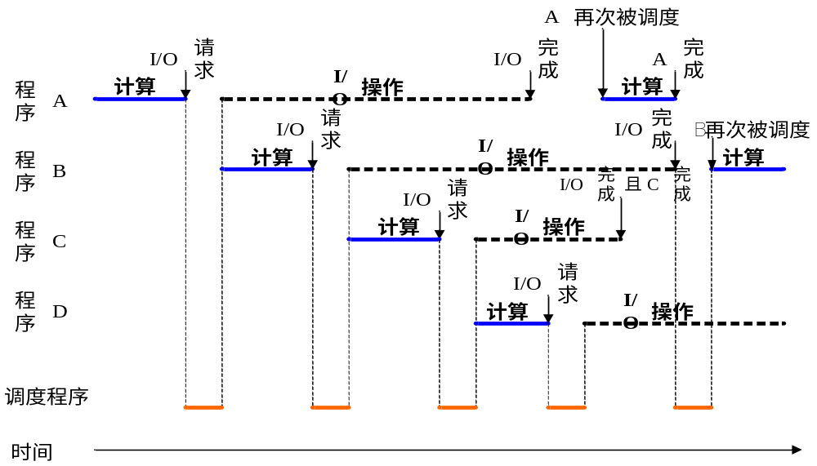
1.2.3 多道批处理系统
多道程序运行情况
北京交通大学计算机学院

Slide 25
1.2.3 多道批处理系统
1 多道程序设计
讨论
1. 如果J1的I/O没有完成，J2又要进行I/O，OS可以选择J3运行…
2. J2等待I/O完成时，系统存在
I/O 和 I/O并行 CPU 和 I/O并行
3.
动起
CPU
道通
设外
断中
北京交通大学计算机学院

Slide 26
1.2.3 多道批处理系统
2 多道批处理系统特征
多道性
  内存中同时驻留多道程序，并允许并发执行
无序性
  作业完成的先后次序与它们进入内存的顺序之间，并无严格的对应关系
调度性
  作业调度
  进程调度
北京交通大学计算机学院

Slide 27
1.2.3 多道批处理系统
3 多道批处理系统的优缺点
优点
  系统资源利用率高
  基础条件——计算机部件能力的匹配
  系统吞吐量大
缺点
  作业平均周转时间长，特别对短作业不公平
  无交互能力，不利于程序调试和修改
北京交通大学计算机学院

Slide 28
1.2.3 多道批处理系统
4 多道批处理系统需解决的问题
处理机管理问题
  多道程序之间如何共享CPU，并正确地运行；提高处理机利用率
内存管理问题
  内存分配、回收与保护
I/O设备管理问题
  设备共享、分配，提高利用率提高
文件管理问题
  方便用户使用、数据安全性及一致性
作业管理问题
  作业调度
北京交通大学计算机学院

Slide 29
1.2.4 分时系统
1 分时系统产生的原因
多道批处理系统
系统资源利用率高； 系统吞吐量大；
无交互能力
分时系统
人机交互——方便程序修改与调试；
直接控制程序运行
分时系统------OS的里程碑
北京交通大学计算机学院

Slide 30
1.2.4 分时系统
2 分时系统实现中的关键问题
  分时概念 一台主机连接多个终端，多个用
  户以交互方式同时使用计算机
  关键问题 及时接收、识别和及时处理用户
  的输入
北京交通大学计算机学院

Slide 31
1.2.4 分时系统
3 分时系统的实现方法
同时共享
分时共享(轮流)
(时间片)
基础是CPU快,人慢
北京交通大学计算机学院

Slide 32
1.2.4 分时系统
4 分时系统的特征
多路性 (同时性)
  宏观上多个用户同时工作和共享系统资源
  微观上每个用户作业轮流运行一个时间片
独立性 (独占性)
  各用户在各自终端上独立操作，互不干扰
及时性 响应时间：2—3秒
交互性 可通过终端进行人机对话
北京交通大学计算机学院

Slide 33
1.2.5 实时系统
1 实时系统的引入
实时系统是指系统能及时(或即时)响应外部事件的请求，在规定的时间内完成对该事件的处理，并控制所有实时任务协调一致地运行。“实时”是相对量，表示“及时”。
实时系统的引入（应用需求）
  实时控制系统
  实时信息处理系统
北京交通大学计算机学院

Slide 34
1.2.5 实时系统
NOTE
1 严格地说, 实时系统----实时OS系统
分时系统----分时OS系统
2 实时系统和具体业务有关，所以通常冠以具体业
务的名字，如 实时信息处理系统(售票系统)
3 应用意义上的实时系统是实时信息处理系统，使
用的OS可以是实时OS系统或分时OS系统
北京交通大学计算机学院

Slide 35
1.2.5 实时系统
2 实时系统的类型
按任务执行时是否呈现周期性来划分
  周期性实时任务
  非周期性实时任务 外部设备发出的激励信号无明显的周期性，但都必须联系着一个截止时间。又可分为：
    开始截止时间——任务在某时间以前必须开始执行
    完成截止时间——任务在某时间以前必须完成
北京交通大学计算机学院

Slide 36
1.2.5 实时系统
根据对截止时间的要求来划分
  硬实时任务(hard real-time task) 系统必须满足任务对截止时间的要求，否则可能出现难以预测的结果。
  软实时任务(Soft real-time task) 它也联系着一个截止时间， 但并不严格，若偶尔超过了任务的截止时间， 对系统的影响也不会太大。
北京交通大学计算机学院

Slide 37
1.2.5 实时系统
3 实时系统与分时系统的比较
多路性
独立性
及时性 实时系统(s,ms) 分时系统(s)
交互性 分时系统强
可靠性 实时系统高
北京交通大学计算机学院

Slide 38
1.2.6 微机OS的发展
单用户单任务
  CP/M
  DOS
单用户多任务
  Windows
多用户多任务
  Unix/Linux
  OS/2
  Windows Server
北京交通大学计算机学院
北京交通大学计算机学院

Slide 39
1.3 操作系统的基本特性
并发性
  并行与并发、程序与进程/线程
共享性
  互斥共享方式（临界资源）、同时访问方式
虚拟性
  一个物理设备——多个虚拟设备
  时分/空分
异步性
  进程执行轨迹与完成时间的不确定
可重入码
北京交通大学计算机学院

Slide 40
1.4 操作系统的主要功能
1.4.1 处理机管理功能
1.4.2 存储器管理功能
1.4.3 设备管理功能
1.4.4 文件管理功能
1.4.5 OS与用户间的接口
北京交通大学计算机学院

Slide 41
1.4.1 处理机管理功能
CPU 按进程管理
1 进程控制
主要任务
  创建进程
  撤销进程
  进程状态转换
  线程管理
进程控制机制
  原语----一段不可中断的程序
北京交通大学计算机学院

Slide 42
1.4.1 处理机管理功能
2 进程同步
主要任务 —— 进程运行的协调
  互斥
  同步
  互斥 + 使用规则
进程同步机制
  开/关锁原语(简单)
  信号量机制 (常用)
W
R
buffer
北京交通大学计算机学院

Slide 43
1.4.1 处理机管理功能
3 进程通信
主要任务
  进程间信息交换 (In进程---计算进程--Out进程)
进程通信方式
  共享存储器
  管道方式 (Unix)
  消息传递系统
    1. 消息缓冲队列（直接通信方式）
    2. 邮箱（间接通信方式）
北京交通大学计算机学院

Slide 44
1.4.1 处理机管理功能
4 进程调度
调度时机
时间片到、运行进程等待I/O操作、运行结束
调度策略 (算法)
优先权、FCFS、SJF
具体操作
保护现场、恢复现场
北京交通大学计算机学院

Slide 45
1.4.2 存储器管理功能
主要任务
  分配、保护、映射和扩充
1 内存分配
  分配方式
  1. 静态分配方式
  2. 动态分配方式
北京交通大学计算机学院

Slide 46
1.4.2 存储器管理功能
2 内存保护
主要任务
  确保程序间互不干扰
  存取访问控制
内存保护机制
  硬件实现
  上下限界限寄存器和越界检查
北京交通大学计算机学院

Slide 47
1.4.2 存储器管理功能
3 地址映射
主要任务
  逻辑地址 (起始地址为0) 转换为物理地址
地址映射机制
  硬件实现（重定位寄存器、页表/段表）
load 1,500
load 1,500
100
1100
500
1234
1500
1234
北京交通大学计算机学院

Slide 48
1.4.2 存储器管理功能
4 内存扩充
主要任务
  从逻辑上扩充内存容量
内存扩充机制——虚拟存储技术
  请求调入功能
  置换功能
北京交通大学计算机学院

Slide 49
1.4.3 设备管理功能
1 缓冲管理
速度和价格介于内外存
主要任务
  缓和 CPU 和 I/O 设备速度不匹配矛盾
  提高资源利用率和系统吞吐量
缓冲管理机制
  单/双/多缓冲类型
  字符缓冲与盘块缓冲
  公用缓冲池机制
北京交通大学计算机学院

Slide 50
1.4.3 设备管理功能
2 设备分配
主要任务
  分配设备及其相应的控制器和通道
设备分配机制
  建立数据结构
  设备分配与回收算法
  设备独立性
  虚拟设备
北京交通大学计算机学院

Slide 51
1.4.3 设备管理功能
3 设备处理
主要任务
  实现 CPU 和设备控制器间通信
设备处理过程
  检查I/O请求合法性
  了解设备状态（忙/闲）
  传递相关参数并设置设备工作方式
  通道程序自动构成
  发出I/O指令和启动I/O设备
  及时响应来自设备控制器的中断请求
北京交通大学计算机学院

Slide 52
1.4.3 设备管理功能
4 提供虚拟设备功能
一个物理设备 —— 多个逻辑设备
独享设备 —— 共享设备
实现设备的独立性
用户只需要指明设备的类型和数量
北京交通大学计算机学院

Slide 53
1.4.4 文件管理功能
1 文件存储空间管理
2 目录管理
3 文件的读写管理和保护
北京交通大学计算机学院

Slide 54
1.4.4 文件管理功能
1 文件存储空间管理
用数据结构记录存储空间使用情况
分配与回收存储空间
北京交通大学计算机学院

Slide 55
1.4.4 文件管理功能
2 目录管理
主要任务
  实现文件的按名存取
  建立目录结构，实现文件共享，提高文件查找速度
目录管理机制
  文件控制块/索引结点
北京交通大学计算机学院

Slide 56
1.4.4 文件管理功能
3 文件的读写管理和保护
文件的读写管理——用读写指针
程序工作区
逻辑r/w 物理r/w
close 语句的一个作用----通知OS实现物理r/w
文件保护——存取控制
  划分用户类别：文件主、同组用户、一般用户
  文件属性（只读、只执行）
r/w
buffer
r/w
文
件
北京交通大学计算机学院

Slide 57
1.4. OS与用户间的接口
用户接口
  联机接口
  脱机接口
  GUI
程序接口
  系统调用
  库函数
北京交通大学计算机学院

Slide 58
1.5 操作系统的结构设计
1.5.1 软件工程的基本概念
1.5.2 传统的操作系统结构
1.5.3 微内核的OS结构
北京交通大学计算机学院

Slide 59
1.5 操作系统的结构设计
1.5.1 软件工程的基本概念
文档的重要性 >> 编代码
清晰的逻辑结构的重要性 >> 编程技巧
开发新软件尽可能使用成熟的函数
(IBM reuse 95% 3 bug/万行)
北京交通大学计算机学院

Slide 60
1.5.2 传统的操作系统结构
操作系统是一个十分复杂的大型软件。为了控制软件的复杂性，在开发OS时，先后引入了分解、模块化、 抽象和隐蔽等方法。开发方法的不断发展，促进了OS 结构的更新换代。
把无结构、模块化和分层的OS结构， 称为传统的OS结构，而把微内核的OS结构称为现代OS结构。
北京交通大学计算机学院

Slide 61
1.5.2 传统的操作系统结构
1 无结构操作系统
主要考虑功能实现和提高效率
过程集合内各过程间可相互调用
操作系统内部不存在任何结构
GOTO语句不加限制
程序错误多、调试困难、维护麻烦
北京交通大学计算机学院

Slide 62
1.5.2 传统的操作系统结构
2 模块化操作系统
目的在于控制大型软件的复杂度
  按功能分解成若干具有一定独立性和大小的模块；
  各个模块之间的接口是规定好的，模块之间通过规定的接口交互；
  根据需要每个模块可进一步细分成具有一定管理功能的子模块
北京交通大学计算机学院

Slide 63
1.5.2 传统的操作系统结构
2 模块化结构
操作系统
进程管理
内存管理
文件管理
设备管理
……
进程调度
进程控制
进程同步
进程通信
北京交通大学计算机学院

Slide 64
2 模块化结构-----评价
优点
  结构清晰, 提高了设计的正确性、可理解性和可维护性
  增强了操作系统的可适应性（模块具有相对独立性，可根据需要组合、修改或添加）
  加速了操作系统的开发过程（接口规定后，模块可并行设计和实现）
缺点
  OS开始设计时，模块划分和接口规定很难保证正确和合理；
  模块划分主要基于功能区分，因此未能区别共享资源和独占资源；
  模块间依赖关系复杂
北京交通大学计算机学院

Slide 65
1.5.2 传统的 OS 结构
3 分层式 OS 结构
有序分层的概念
  设计方式
    每层具有若干功能，逐层添加，最终即可建立满足需要的OS
  分层原则
    每层仅使用其底层提供的功能和服务，可使系统调试和验证变容易。
北京交通大学计算机学院

Slide 66
1.5.2 传统的 OS 结构
层次结构设置
被调用功能放在较低层次（程序嵌套）
  作业调度->进程控制->内存管理
活跃功能放在低层（运行频率）
  时钟管理、进程调度
资源分配策略放在高层
  便于修改或适应不同环境
最低层
  资源管理公用模块如队列、堆栈、信号量操作等
最高层
  用户接口
A_{n}
A_{n-1}
单向依赖
……
A₂
A₁
A₀
北京交通大学计算机学院

Slide 67
1.5.2 传统的 OS 结构
3 分层式 OS 结构-----评价
从资源管理角度出发进行层次划分
规定模块间调用的有序性
结构特点及评价
  调用关系清晰（高层对低层单向依赖）
  低层和高层可分别实现（可扩充性）
  高层错误不会影响到低层（正确性）
  避免了递归调用
  可增强系统可维护性
  降低了系统运行效率
北京交通大学计算机学院

Slide 68
1.5.3 微内核OS结构
发展于上世纪90年代，能有效支持多处理机，适宜于分布式系统
  Mach OS（CMU）
  NT内核
微内核技术、C/S技术、OOP交叉渗透、发展
北京交通大学计算机学院

Slide 69
1.5.3 微内核结构客户/服务器模型
将OS划分为两部分（提高OS的灵活性和可扩充性）
  提供各种服务的进程（服务器）
  内核：处理客户C和服务器S之间的通信（在C和S间起到中间人的作用）
客户
进程
作业
服务器
网络
服务器
终端
服务器
……
文件
服务器
用户态
核心态
消息传递机制（客户进程与服务器之间通信）
硬件紧密相关基本功能
北京交通大学计算机学院

Slide 70
1.5.3 微内核OS结构
客户/服务器模型的优点
提高了系统的灵活性和可扩充性
  OS的大部分功能由相对独立的服务器实现，可根据需要选配服务器；
  可根据技术发展更新和增加服务器
提高了OS的可靠性
  服务器运行在用户态，不直接访问硬件，因此错误仅局限在局部（不会导致系统瘫痪）
可运行于分布式系统中
  C/S模式可运行于单机和网络系统中
北京交通大学计算机学院

Slide 71
1.5.3 微内核os结构OOP技术
基本概念
  基于“抽象”和“隐蔽”原则来控制大型软件的复杂度的；
    对象是指在现实世界中具有相同属性、服从相同规则的一系列事物的抽象，而把其中的具体事物称为对象的实例。
    利用封装的数据结构及其上的操作过程表示对象
数据结构
过程1
过程2
过程3
北京交通大学计算机学院

Slide 72
1.5.3 微内核OS结构 OOP技术
优点
  可修改性和可扩充性
    隐蔽了表示实体的数据和操作，因而可以改变对象的表示而不会影响其它部分， 从而可以方便地改变老的对象和增加新的对象。
  继承性
    子对象可以继承父对象的属性
  正确性和可靠性
    对象作为构成操作系统的基本单元，可以独立地进行测试，较易于保证其正确性和可靠性，进而较易保证整个系统的正确性和可靠性。
北京交通大学计算机学院

Slide 73
1.5.3 微内核OS结构 微内核技术
引入
  IC技术发展、CPU功能增强导致对OS的更高需求；
  OS规模的迅速增加导致其开发、维护和移植非常困难；
  为降低OS的复杂性、增强其可控制性和可维护性而产生了微内核技术
微内核技术，是指精心设计的、能实现现代OS核心功能的小型内核，它与一般的OS(程序)不同， 它更小更精炼，它不仅运行在核心态，而且开机后常驻内存， 它不会因内存紧张而被换出内存。
微内核OS结构中通常采用C/S模式，OS的大部分功能和服务由若干服务器来提供
  如文件服务器、作业服务器和网络服务器等。
北京交通大学计算机学院

Slide 74
1.5.3 微内核os结构 微内核技术
基本功能
通常是最基本的功能，如进程管理、存储器管理、进程间通信、 低级I/O功能。
  进程管理
    进程作为资源分配单位，一个进程可拥有若干线程，线程作为独立运行和调度的基本单位；
    属于同一进程的线程共享该进程的所有资源，可并发执行；
    进程管理包括进程间及线程间的同步；
  存储器管理
    提供虚存管理功能
北京交通大学计算机学院

Slide 75
1.5.2 微内核os结构 微内核技术
  进程通信管理
    微内核采用消息传递机构进行进程间信息交换
    进程用发送命令发出消息，接收进程利用接收命令从消息队列取出发给自己的消息；
    消息可广播给多个对象
  I/O设备管理
    每个连接到主机的I/O设备有对应的设备驱动程序实现其I/O处理；
    系统中有若干I/O设备驱动程序
北京交通大学计算机学院

Slide 76
1.5.3 微内核OS结构--评价
内核仅实现最基本功能
  虚拟存储、消息传递、进程控制、设备驱动
其余更多系统功能放在内核之外
  独立服务进程运行方式
  等待和响应客户进程提出的请求
结构评价
  可扩充性、正确性、可靠性
  便于网络服务和实现分布式处理
  系统效率受到影响
北京交通大学计算机学院

Slide 77
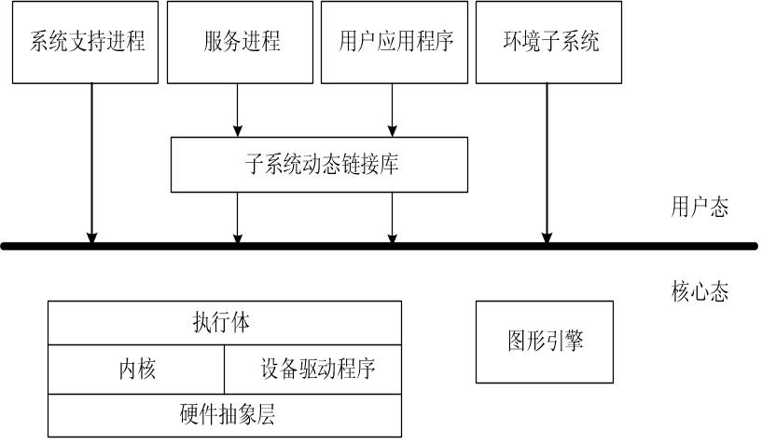
现代Windows体系结构
北京交通大学计算机学院

Slide 78
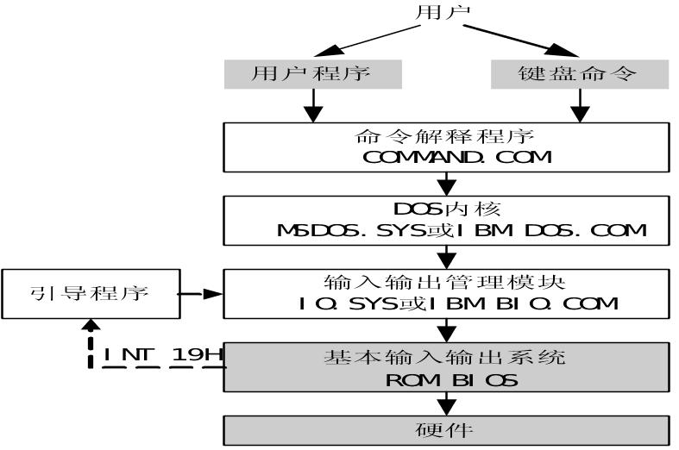
DOS系统结构
北京交通大学计算机学院

Slide 79
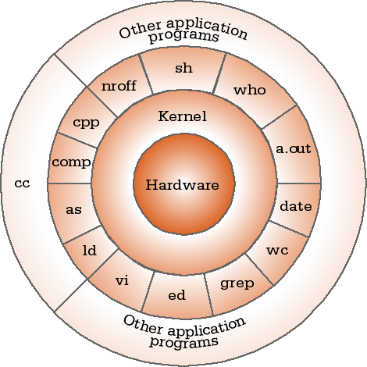
操作系统的层次
北京交通大学计算机学院

Slide 80
1.6 常见操作系统介绍
---WINDOWS系列
NT Kerneled Windows (80’s 后期推出)
  WIN2000/XP/Vista/7/8
  实现win32 API 的全部功能
Win ME (Millennium Edition)
  Win 95 ---- Win 98 ---- Win ME
  实现win32 API 的一部分功能
Win CE (Consumer Electronics)
  实现win32 API 的一小部分功能
  用于嵌入式系统
北京交通大学计算机学院

Slide 81
1.6 常见操作系统介绍
------UNIX系列
Base Release
  Novell SVR4 (System V Release4)
  Berkeley 4.x BSD
  CMU Mach
Commercial Implementation
  SunOS Solaris HP-ux
  AIX(IBM)
  Linux(Various Release)
北京交通大学计算机学院

Slide 82
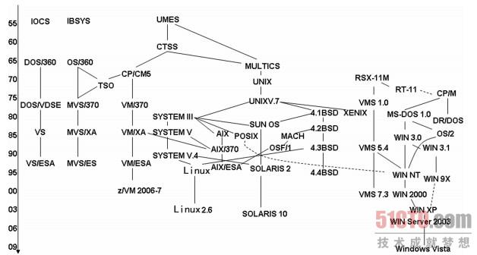
操作系统演化史
北京交通大学计算机学院

Slide 83
小结
操作系统的目标、作用
操作系统的发展过程及主要推动力
操作系统的基本特征
操作系统的主要功能
操作系统的结构
常见操作系统
北京交通大学计算机学院

Slide 84

同学们，再见！

